Slide 1
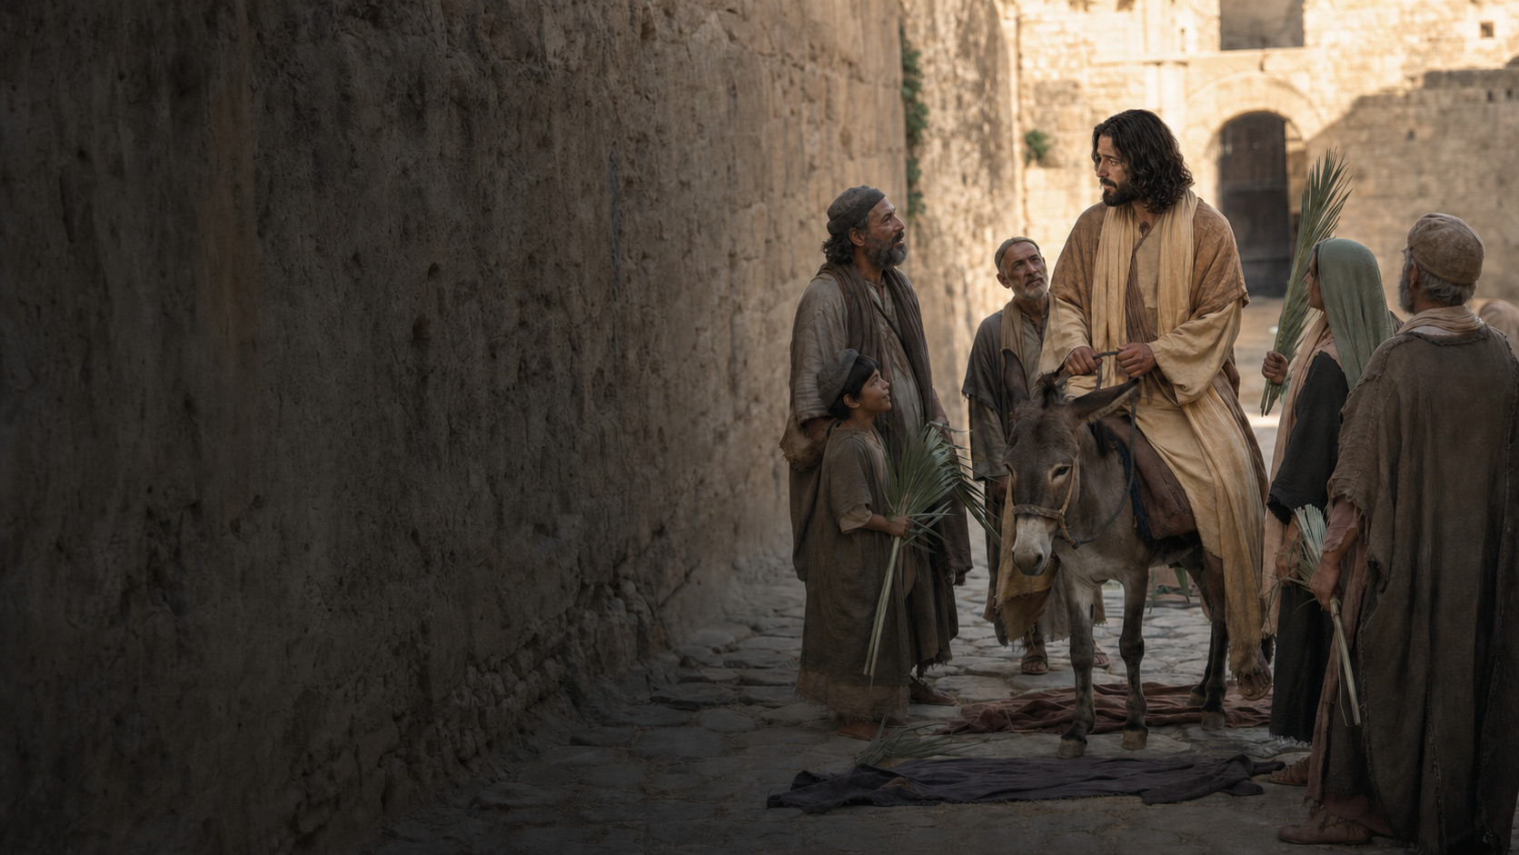
HOSANNA
Del aplauso a la fidelidad que permanece
EL APLAUSO PASA
SU AMOR PERMANECE
Jesús entra como rey humilde;
su amor no depende del aplauso.
«Que este canto no muera cuando llegue el dolor»
1
2
3
4
5
ACLAMAR
DESCOLOCAR
VELAR
ELEGIR
PERMANECER
La ciudad recibe a Jesús
con mantos y palmas.
Llega en un borrico,
sin imponer su poder.
En Getsemaní pide
compañía y oración.
Cuando llega el miedo,
los discípulos huyen.
Jesús no responde
al odio con violencia.
El entusiasmo puede
abrir el corazón.
Su realeza sirve;
no domina.
La fidelidad empieza
quedándose despiertos.
Seguir se vuelve opción,
no ambiente.
Su amor permanece
hasta el extremo.
01
Notes:
Lectura del mapa: aclamar, descolocar, velar, elegir y permanecer. La entrada en Jerusalén no invalida el entusiasmo, pero muestra su fragilidad: Jesús recibe la aclamación sin construir su identidad sobre ella. Su realeza humilde no impone ni domina. En Getsemaní pide compañía; cuando llegan el miedo y el abandono, permanece fiel sin responder con violencia. Fidelidad no significa pasividad ni aguantar daño: puede exigir verdad, límites, distancia, protección y ayuda.

Slide 2
CUATRO RESONANCIAS BÍBLICAS
La realeza de Jesús no domina ni depende del aplauso
01
Zac 9,9
02
Sal 118,25–26
03
Flp 2,6–8
04
2 Tim 2,13
REY SIN DOMINAR
HOSANNA QUE ORA
AMOR QUE SE ABAJA
FIDELIDAD QUE PERMANECE
«Mira a tu rey, humilde y montado en un borrico.»
«Señor, danos la salvación. Bendito el que viene.»
«Se despojó de sí mismo y se hizo obediente hasta la muerte.»
«Si somos infieles, él permanece fiel.»
Jesús cumple la promesa sin exhibir fuerza: entra desarmado y pone su poder al servicio.
La aclamación pide salvación: ¿seguirá siendo oración cuando cambie el ambiente?
Jesús no se aferra al rango: convierte su libertad en entrega, sin justificar abuso ni violencia.
Nuestra inconstancia no cancela el amor de Dios: su fidelidad sostiene conversión y regreso.
SÍNTESIS
Realeza humilde · oración sincera · amor entregado · fidelidad que sostiene
Pregunta de fondo: ¿qué queda de mi seguimiento cuando desaparecen la emoción y el reconocimiento?
02
Notes:
Puede asignarse una resonancia a cada pareja. Zacarías presenta un rey humilde y desarmado; el Salmo 118 recuerda que hosanna es una petición de salvación, no solo una ovación; Filipenses muestra a Cristo que no se aferra al rango y convierte su libertad en entrega; 2 Timoteo sostiene que la fidelidad de Dios no depende de nuestra constancia. No usar la obediencia de Cristo para exigir sumisión a víctimas: ser fiel a Dios puede requerir oponerse a una autoridad abusiva y buscar protección.

Slide 3
PROPUESTA DE REUNIÓN · 70 MINUTOS
Del entusiasmo a una fidelidad concreta
00′
1
ESCUCHAR
¿Qué frase une la aclamación con la fidelidad?
Oír «Hosanna» completa, sin explicarla todavía.
08′
2
CONTRASTAR
¿Qué cambia en mí cuando ya no hay aprobación ni entusiasmo?
Tarjeta opcional: «cuando seguir es fácil» / «cuando permanecer cuesta».
20′
3
ILUMINAR
¿Qué revela cada escena sobre Jesús y quienes le siguen?
Leer Mt 21,1–11 y tres escenas: Mt 26,36–46; 26,69–75; 27,45–54.
38′
4
DISCERNIR
¿Qué es fidelidad y qué sería miedo, sumisión o daño?
En tríos, elegir ante casos ficticios: aplauso, huida, fidelidad con límites o pedir ayuda.
58′
5
PERMANECER
¿Qué fidelidad concreta puedo sostener esta semana?
Elegir un gesto silencioso de verdad, servicio, oración o apoyo. Compartir libremente y orar.
CRITERIO: no dramatizar la violencia ni glorificar sufrimiento, sumisión o aguante. Ser fiel puede exigir verdad, límites, distancia y protección. No forzar lecturas ni relatos; ante abuso, trauma o riesgo, priorizar seguridad y ayuda especializada.
03
Notes:
Material: audio Hosanna, copias de Mt 21,1–11 y de Mt 26,36–46; 26,69–75; 27,45–54, tarjetas, bolígrafos y casos ficticios. Se seleccionan escenas de la Pasión para cuidar el tiempo; el texto completo permanece como contexto litúrgico. Nadie debe leer en voz alta un fragmento difícil ni contar experiencias propias. Compartir y pasar son opciones válidas. No representar violencia ni convertir el dolor en prueba de fe. En los casos, distinguir fidelidad, miedo, sumisión y protección. Ante abuso, trauma o riesgo, priorizar seguridad y ayuda especializada. Cerrar con un gesto pequeño y verificable, sin recoger lo escrito.

